Slide 2
Corso: HEI
Modulo
Sostenibilità agricola, gestione delle risorse naturali e azioni per il clima
Unità didattica
Riutilizzo agricolo dei residui organici
Autore: UNIFI

Slide 3





Introduzione
Il riutilizzo agricolo dei residui organici rappresenta una frontiera all'avanguardia nell'agricoltura sostenibile e nella gestione dell'ambiente. Consiste nella pratica di riciclare i materiali organici di scarto nel sistema agricolo e non per aumentare la fertilità del suolo, migliorarne la struttura e promuovere pratiche agricole sostenibili.
PROMOZIONE DELL'AGRICOLTURA SOSTENIBILE MA ANCHE…
Uso efficiente risorse
Salute del suolo e fertilità
Riduzione e riciclaggio dei rifiuti
Conformità alla normativa
Riduzione dei costi

Slide 4
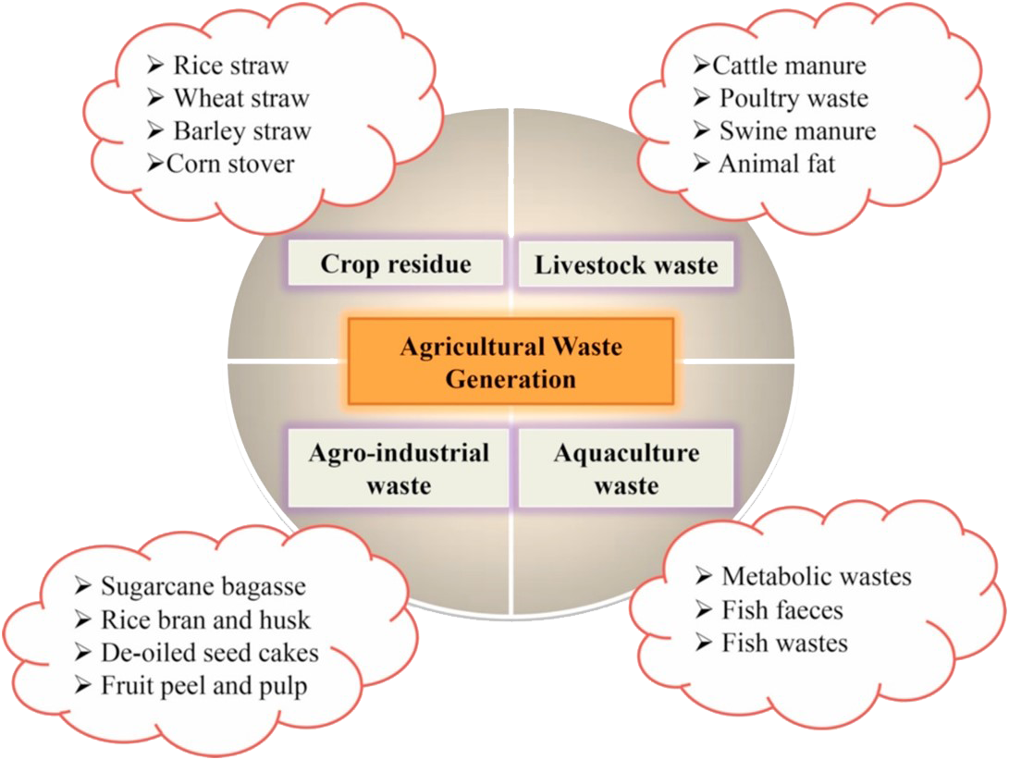
1
Tipologie e caratterizzazione dei residui agricoli
I residui organici che possono essere utilizzati in agricoltura sono classificati in base alla loro origine e alla loro composizione
Residui colturali
Rifiuti zootecnici
Rifiuti agroindustriali
Rifiuti dell'acquacoltura

Slide 5

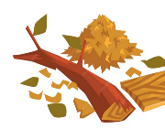


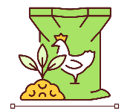



1
Residui colturali: steli, foglie e altre parti di piante lasciate sul campo dopo il raccolto. Composizione variabile
Residui di insilamento: residui del processo di insilamento utilizzati per conservare le colture foraggere
Lettiera avicola: Miscela di escrementi di volatili e materiale di lettiera
Letame: rifiuti animali, spesso mescolati con materiale di lettiera, generati nelle aziende agricole
Fanghi acque reflue: dal trattamento di acque reflue agricole o alimentari. Presenza di potenziali contaminanti
Residui della lavorazione degli alimenti: sottoprodotti generati durante la lavorazione degli alimenti
Residui dell'acquacoltura: rifiuti generati dalle attività di acquacoltura
Residui di legno: residui delle industrie di lavorazione del legno o della potatura degli alberi
8
2
N/C
7
C/N/P
N/P
3
C/N/P/K
6
4
5

Slide 6
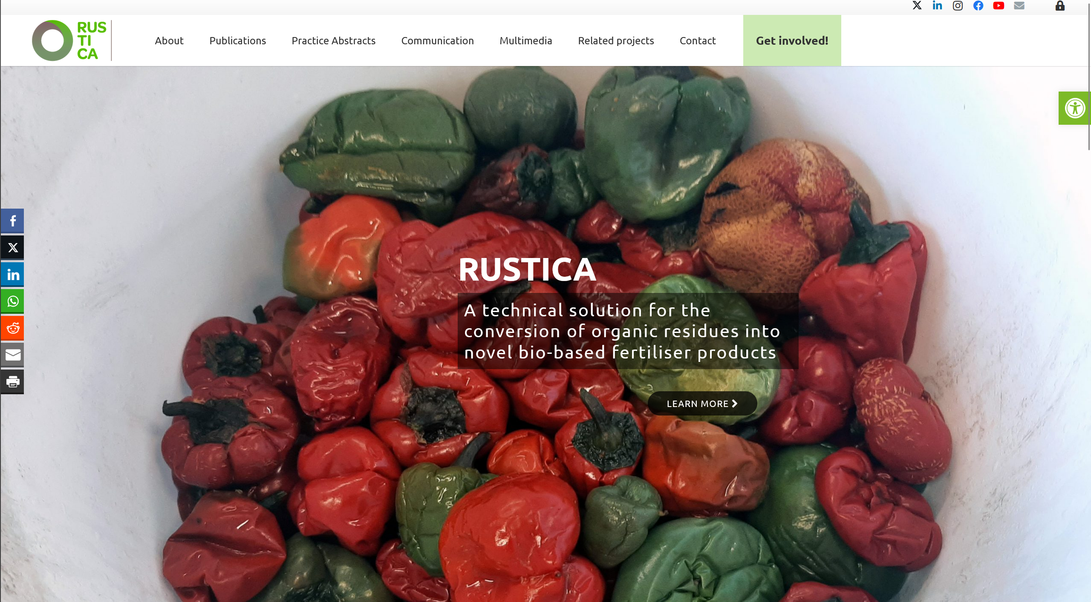
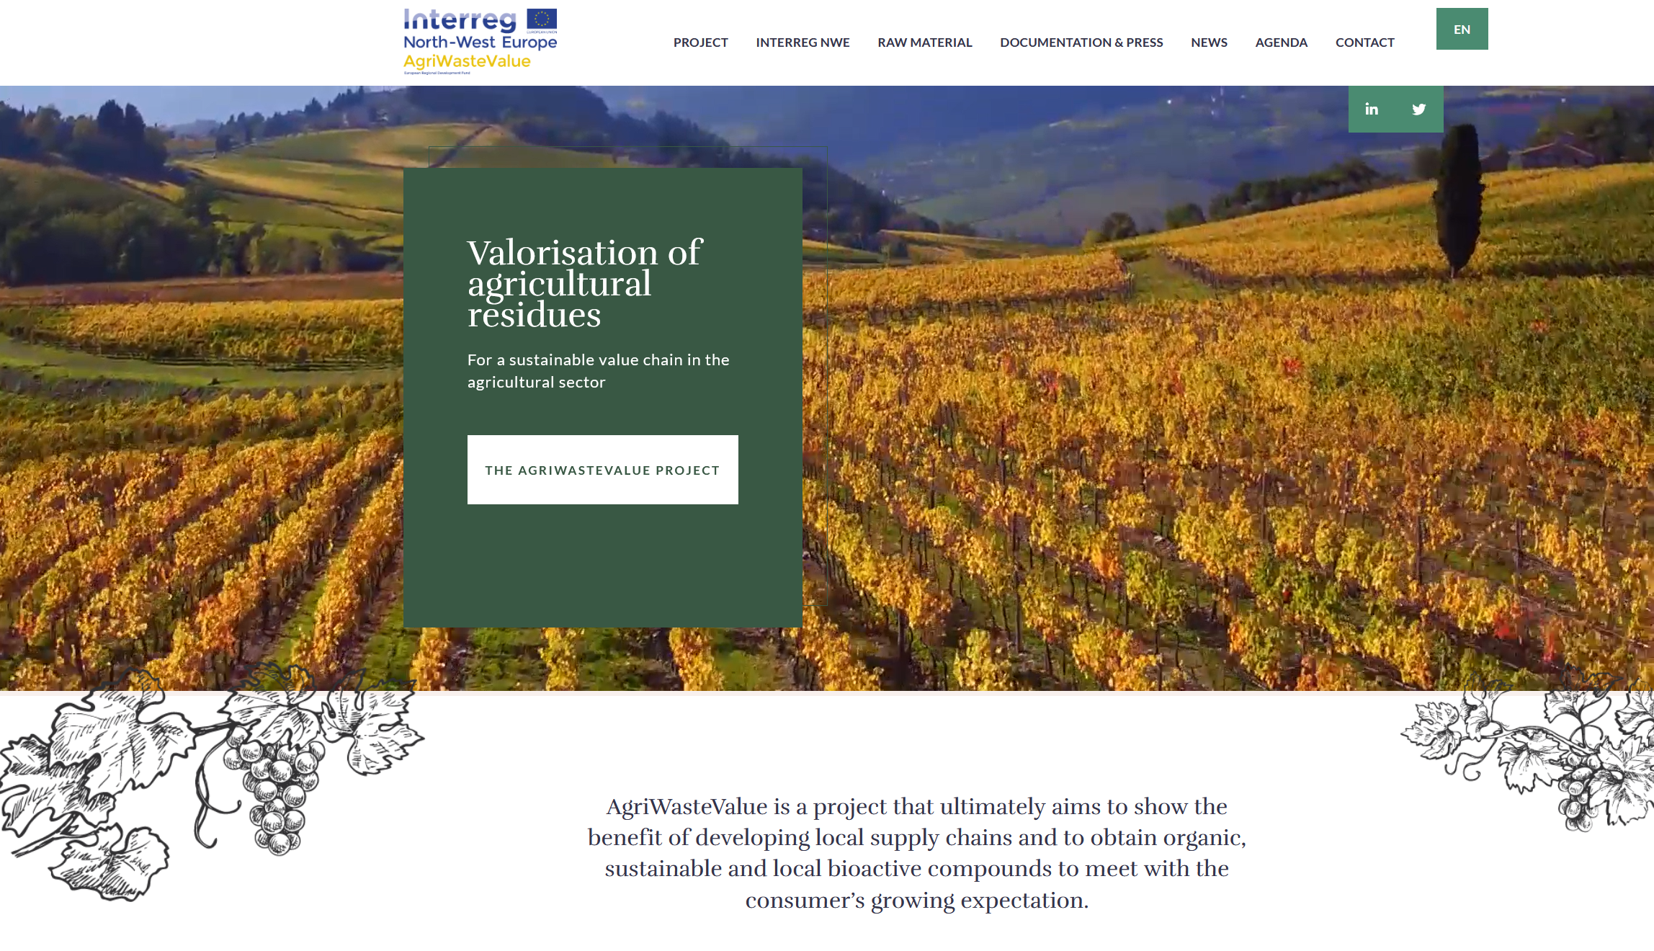
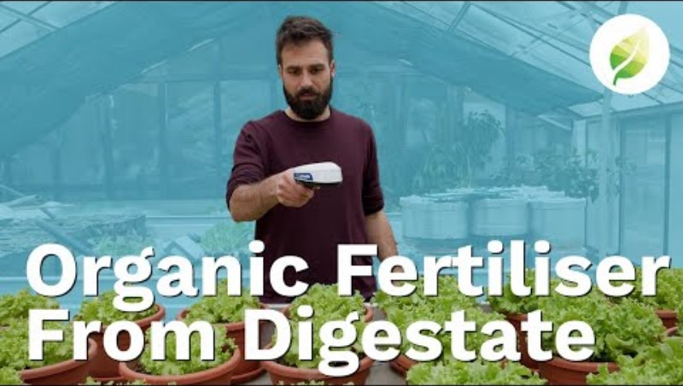
Research and innovation
Attualmente sono in corso numerosi progetti di ricerca e finanziati dall'UE che studiano soluzioni e tecnologie volte a recuperare non solo nutrienti utili in agricoltura, ma anche elementi e molecole da utilizzare in altri settori
EU Horizon 2020
progetto Rustica
Soluzione tecnica per convertire i residui organici di frutta e verdura in nuovi prodotti fertilizzanti HQ biobased che rispondono alle esigenze dell'agricoltura moderna
Einterreg North-West Europe AgriWasteValue
Trasformare i residui agricoli in composti bioattivi per i settori industriali come quello cosmetico e nutraceutico. In secondo luogo nei settori energetico, chimico e agricolo
Progetto europeo NOMAD
projectnomad.eu
Esistono esperienze e ricerche in corso sull'uso come fertilizzante dei residui organici dei processi di produzione di bioenergia

Slide 7
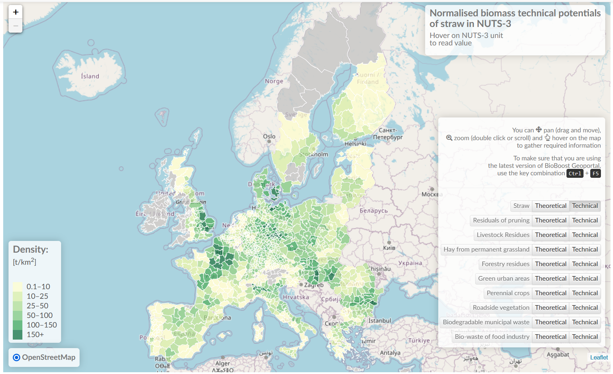
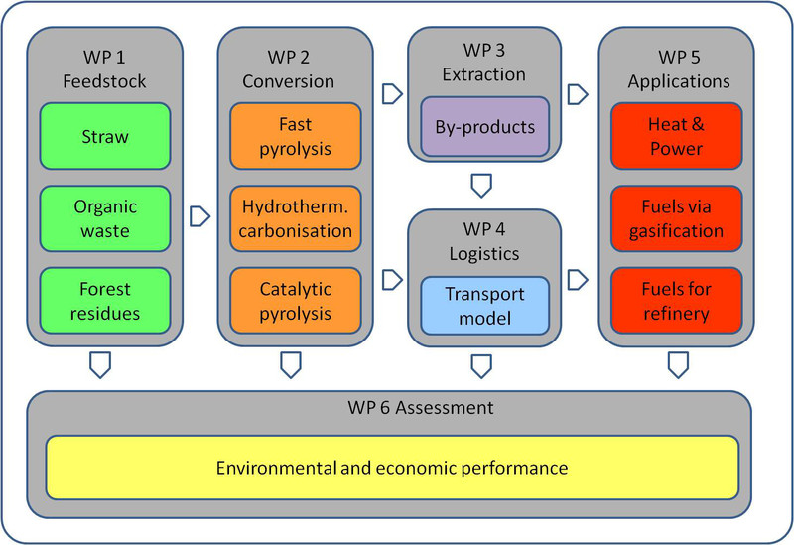
Strumento interessante che può essere utile per conoscere i tipi di biomassa e gli algoritmi per calcolarne il potenziale.
BioBoost Geoportale
https://bioboost.eu/media/the-bioboost-project.html
© Institute of Soil Science and Plant Cultivation – State Research Institute in Pulawy, Poland.
Questo progetto è stato finanziato dal Settimo Programma Quadro dell'Unione Europea per la ricerca, lo sviluppo tecnologico e la dimostrazione con il numero di sovvenzione 282873.

Slide 8





2
Il biochar come soluzione per l'agricoltura sostenibile
Il biochar è un tipo di carbone prodotto attraverso pirolisi (materiali organici riscaldati in un ambiente a basso contenuto di ossigeno). Il risultato è la degradazione dei materiali in una sostanza ricca di carbonio. Il biochar viene spesso prodotto utilizzando varie fonti di biomassa, tra cui trucioli di legno, residui di colture e altri materiali organici di scarto
SFIDE CHIAVE
Consumo di
energia
Trasporto e distribuzione
Selezione delle materie prime
Mancanza di standardizzazione
Problemi sociali ed etici

Slide 9
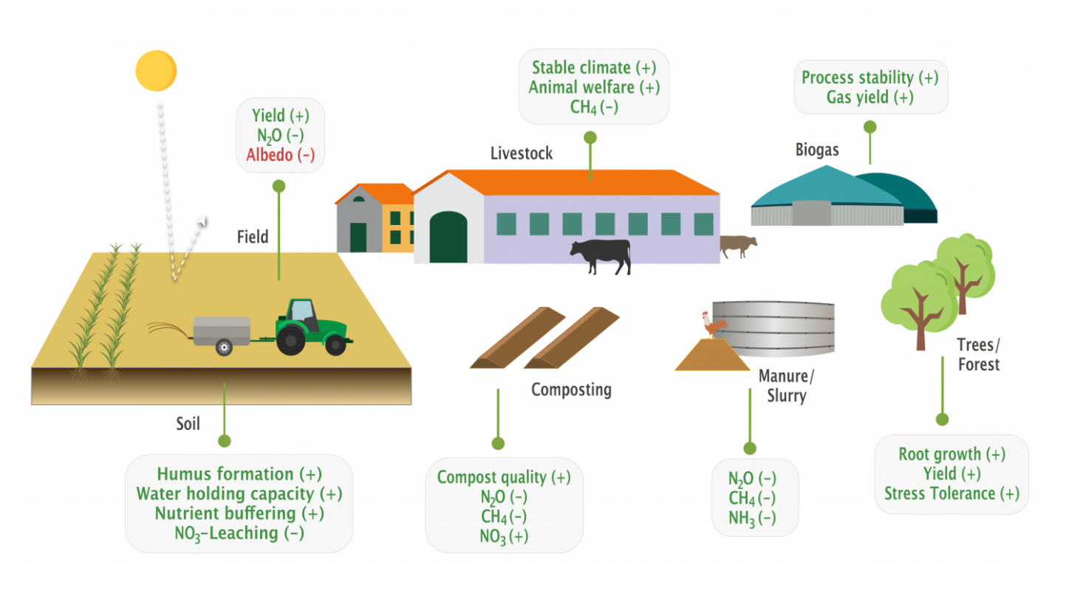

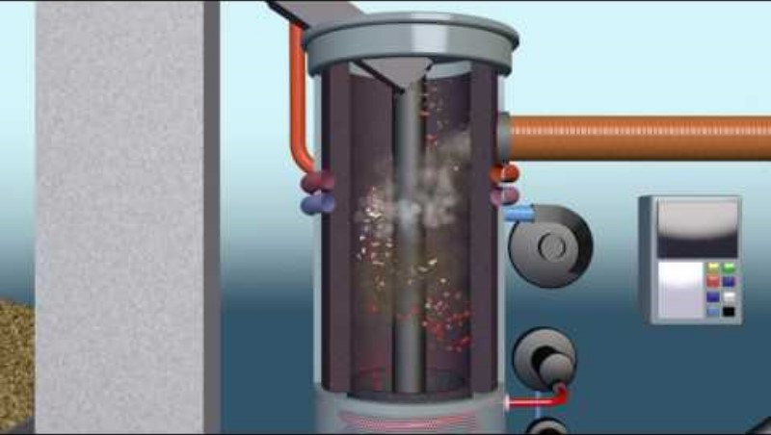
Il biochar può essere prodotto da vari materiali organici di scarto, offrendo un modo per riciclare e riutilizzare i residui agricoli, i rifiuti forestali e altre biomasse
Che cosa è il biochar?
Il processo di pirolisi della biomassa
Vantaggi dell'applicazione del biochar in agricoltura
(Fonte: European Biochar Industry Consortium)

Slide 10



pratiche di gestione
la manipolazione e lo stoccaggio sicuri del biochar sono essenziali per ridurre al minimo i rischi potenziali e massimizzare i benefici
Il biochar può generare polvere, che può essere nociva se inalata. Per ridurre al minimo la polvere, inumidire il biochar prima di maneggiarlo o utilizzare agenti umettanti. Questo è anche il modo migliore per evitare che il biochar si disperda a causa del vento.
Il biochar è altamente infiammabile, soprattutto in forma di particolato fine. Tenete a disposizione degli estintori e assicuratevi che l'area di stoccaggio sia conforme alle norme di sicurezza antincendio.
Conservare il biochar in un'area asciutta e ben ventilata per evitare l'assorbimento di umidità e la crescita di tarme o batteri. Utilizzare contenitori o sacchetti sigillati per proteggerlo dai contaminanti ambientali.

Slide 11
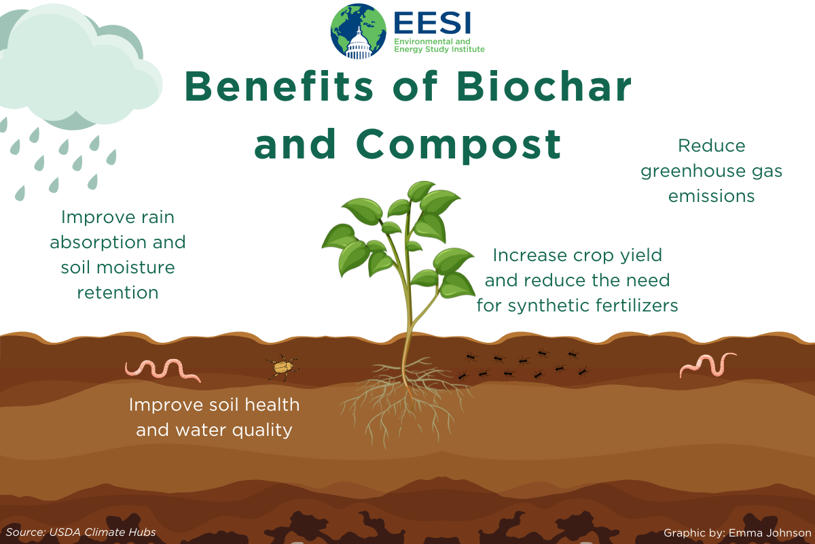


dove e come applicare il biochar
Il biochar agisce in sinergia con la materia organica. L'incorporazione del biochar con compost o altri materiali organici aumenta la ritenzione dei nutrienti e migliora l'attività microbica del suolo. Il biochar può essere utilizzato non solo come ammendante del suolo, ma anche per filtrare i contaminanti e ridurre l'erosione.
Come ammendante del terreno, introdurre il biochar nella zona radicale della pianta incorporandolo in 4-5 cm di profondità
Con un'azione di riduzione dell'erosione o di filtrazione dei contaminanti, collocare il biochar dove necessario, ad esempio dove l'acqua scorre via dal terreno, dalle radici, dalle strade o dai siti contaminati.

Slide 12
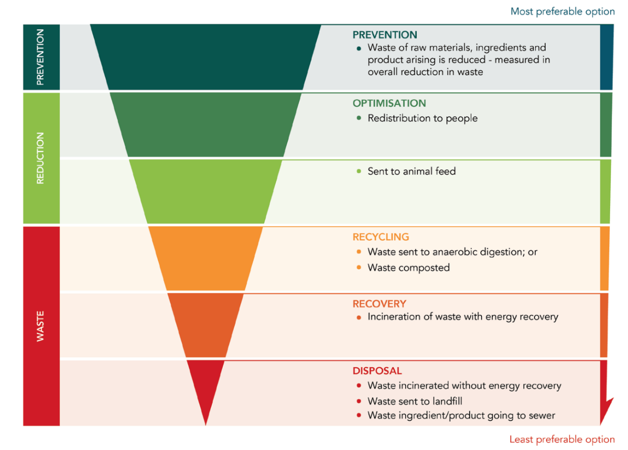

3
Gestione dei residui organici e considerazioni logistiche
Una gestione e una logistica efficaci dei residui sono componenti essenziali dell'agricoltura moderna e della gestione ambientale. La pianificazione, la raccolta e lo smaltimento sono fondamentali per la sostenibilità ambientale e l'efficienza delle risorse.
Il primo passo verso una risoluzione più sostenibile del problema dei rifiuti è l'adozione di un approccio sostenibile alla produzione e al consumo lungo la catena di approvvigionamento alimentare globale.
Possiamo fare molto per migliorare il modo in cui possiamo riutilizzare i materiali prima che vengano considerati rifiuti.
waste management hierarchy
L'incenerimento dei rifiuti, anche se con recupero di energia, dovrebbe essere considerato l'ultima opzione prima dello smaltimento dei rifiuti.

Slide 13



l'ultima opzione prima dello smaltimento dei rifiuti...
L'incenerimento dei rifiuti è spesso presentato come una soluzione rapida per ridurre i volumi di rifiuti in rapida crescita e produrre energia. Tuttavia, l'incenerimento è tra gli approcci peggiori che si possano adottare per raggiungere gli obiettivi di riduzione dei rifiuti e di produzione di energia.
L'incenerimento per produrre energia da rifiuti solidi (soprattutto quelli organici) è altamente inefficiente.
I rifiuti sono composti per circa il 70% da acqua e la loro combustione richiede una notevole energia....
2. L'incenerimento è il modo più costoso per produrre energia.
L'incenerimento è la forma più costosa di produzione di energia, sia in termini di costi di costruzione, sia di gestione....
3. L'incenerimento dei rifiuti crea inquinamento atmosferico e richiede forti controlli ambientali.
Quando i rifiuti vengono bruciati producono inquinanti atmosferici pericolosi, tra cui particolato, monossido di carbonio, gas acidi, ossidi di azoto....
l'energia prodotta dall'incenerimento dei rifiuti NON è pulita o rinnovabile

Slide 14
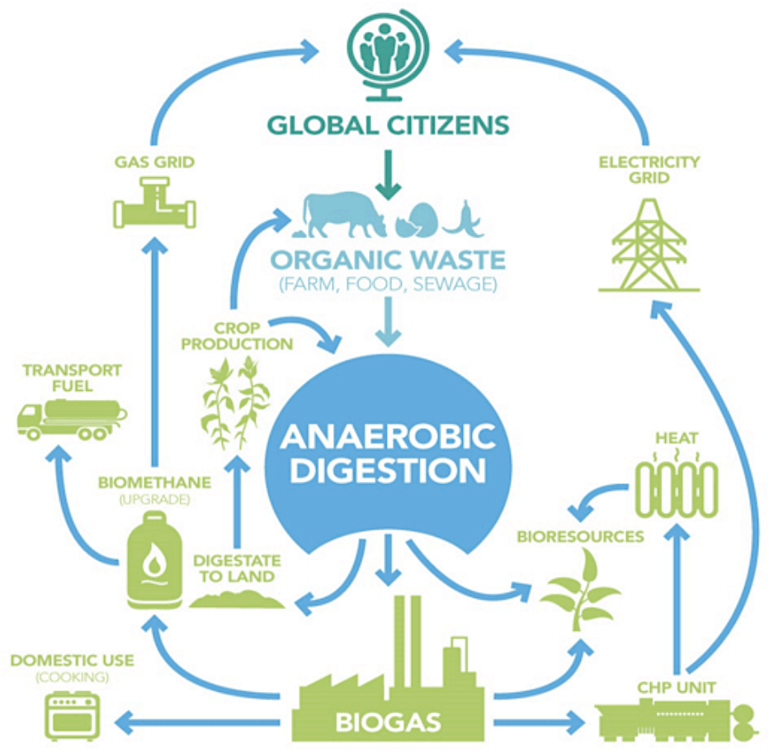
come gestire gli scarti organici nel percorso verso i rifiuti zero
Le città e le aree ad alta densità di popolazione sono fonte di una grande quantità di rifiuti organici, soprattutto alimentari
Stabilire obiettivi di riduzione dei rifiuti alimentari e organici: una riduzione assoluta o una riduzione della percentuale totale di rifiuti organici inviati allo smaltimento.
Includere benefici sistemici più ampi e potenziali fonti di reddito: considerare il reddito che può essere generato dai prodotti dei sistemi di trattamento dei rifiuti organici, in particolare la vendita di biogas, elettricità, calore, digestato e compost.
Sviluppare e testare una strategia multi-approccio per la raccolta dei rifiuti organici con il supporto degli operatori della gestione dei rifiuti.
Incentivi e stimoli per incoraggiare o richiedere ai produttori di rifiuti di separare i rifiuti organici: ad esempio, creazione di differenziali di prezzo, schemi basati sul volume (Paga quanto getti), raccolta più frequente dei rifiuti organici.
Investimenti in tecnologie di trattamento caso specifiche ed esplorazione delle opportunità di sfruttare le infrastrutture di trattamento esistenti: localizzare un impianto di trattamento vicino alla città e ai siti di gestione dei rifiuti esistenti.

Slide 15
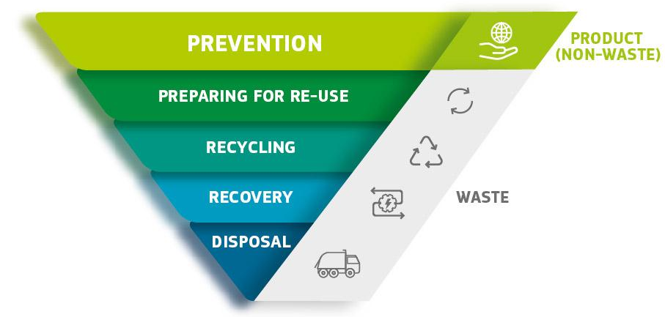




La direttiva quadro sui rifiuti dell'UE
La Direttiva Quadro sui Rifiuti stabilisce i concetti e le definizioni di base relativi alla gestione dei rifiuti, comprese le definizioni di rifiuto, riciclaggio e recupero
entro il 2025, la preparazione per il riutilizzo e il riciclaggio dei rifiuti urbani dovrà essere aumentata ad un minimo del 55%, 60% e 65% in peso, rispettivamente entro il 2025, 2030 e 2035
la direttiva quadro sui rifiuti prevede ulteriori obblighi di etichettatura, registrazione, monitoraggio e controllo dalla «culla alla tomba»
I sottoprodotti sono sostanze o oggetti derivanti da un processo di produzione il cui scopo primario non è la produzione di quell'oggetto. I sottoprodotti possono provenire da un'ampia gamma di settori con diversi impatti ambientali
I criteri per la cessazione della definizione di rifiuto specificano quando un determinato rifiuto cessa di essere tale e diventa un prodotto o una materia prima secondaria.
Direttiva 2008/98/EC

Slide 16
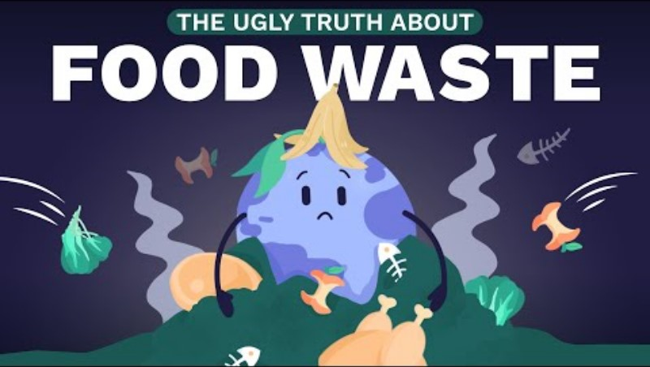
Il costo nascosto del cibo che buttiamo via e che può essere riutilizzato come materia organica

Slide 17


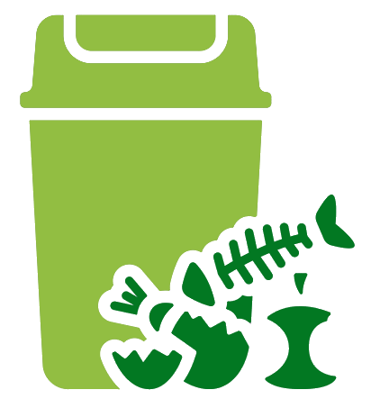
4
Processi e trattamenti per un riutilizzo efficace
I processi e i trattamenti progettati per il riutilizzo di vari materiali in agricoltura rappresentano un ambito dinamico e innovativo all'intersezione tra sostenibilità ambientale, efficienza delle risorse e produttività agricola
RECUPERO DEI NUTRIENTI
Dai principali 3 flussi di dispersione
Letame zootecnico
Fanghi di depurazione
Rifiuti alimentari

Slide 18
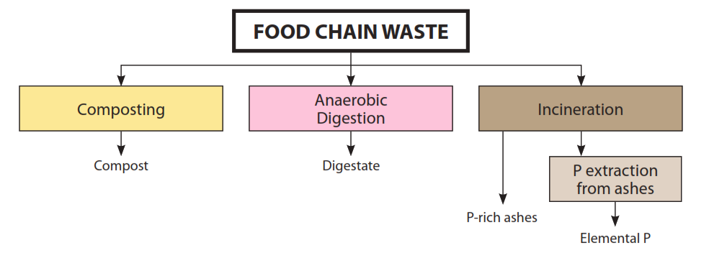
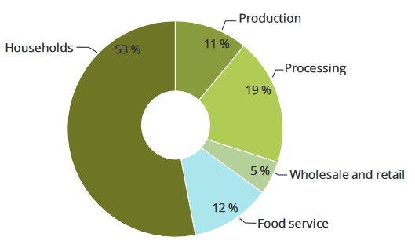
Rifiuti della catena alimentare
Nel 2017, l'UE-28 ha generato 249 milioni di tonnellate di rifiuti solidi urbani (Eurostat, 2019), di cui circa il 34% (86 milioni di tonnellate, circa 175 kg pro capite/anno) erano rifiuti organici.
I nutrienti possono essere recuperati dai rifiuti biodegradabili attraverso il compostaggio, la digestione anaerobica e l'incenerimento. Secondo la Commissione Europea, massimizzare il recupero e il riciclaggio potrebbe potenzialmente sostituire il 10% dei fertilizzanti fosfatici con il compost e ridurre il degrado del suolo del 3-7% grazie all'aggiunta di materia organica.
Produzione di rifiuti alimentari per settore, EU, 2012 (EEA Report n.04/2020)

Slide 19
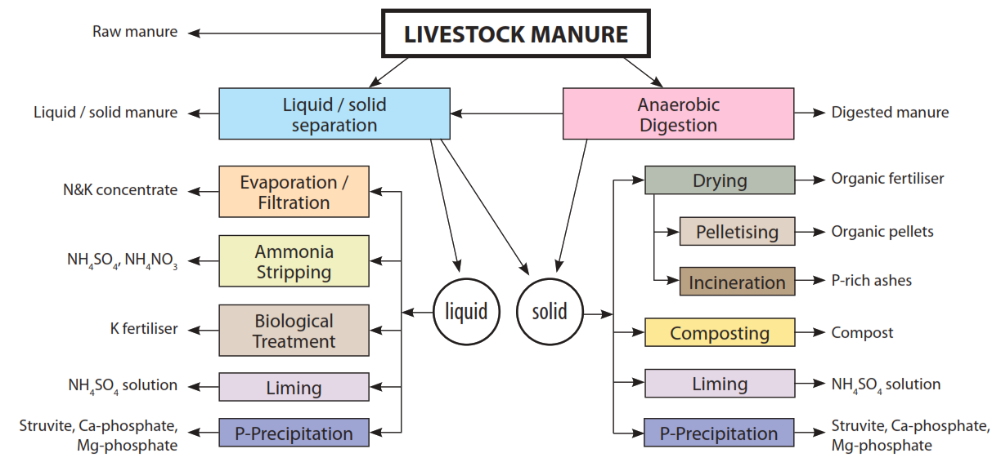
Letame zootecnico
Qualsiasi escremento e/o urina di animali d'allevamento diversi dai pesci d'allevamento, con o senza lettiera. Il regolamento stabilisce limitazioni sulla manipolazione, il trasporto e la tracciabilità. L'uso del letame sui terreni è regolato dalla Direttiva Nitrati (91/676/CEE), che stabilisce una soglia di 170 kg N/ha solo nelle zone vulnerabili ai nitrati.
In generale, il recupero dei nutrienti dal letame implica la disidratazione, la concentrazione e la conversione del letame in un prodotto stabile che possa essere facilmente immagazzinato, trasportato e applicato.
I processi di recupero del letame utilizzano due tipi di substrati: il letame grezzo o il letame digerito.
L'applicazione diretta di letame sui campi agricoli è spesso motivata dalla necessità di smaltire conveniente-mente il materiale considerato un fastidio piuttosto che un elemento nutritivo. Il dosaggio non è sempre basato sul calcolo della domanda di nutrienti delle colture...

Slide 20
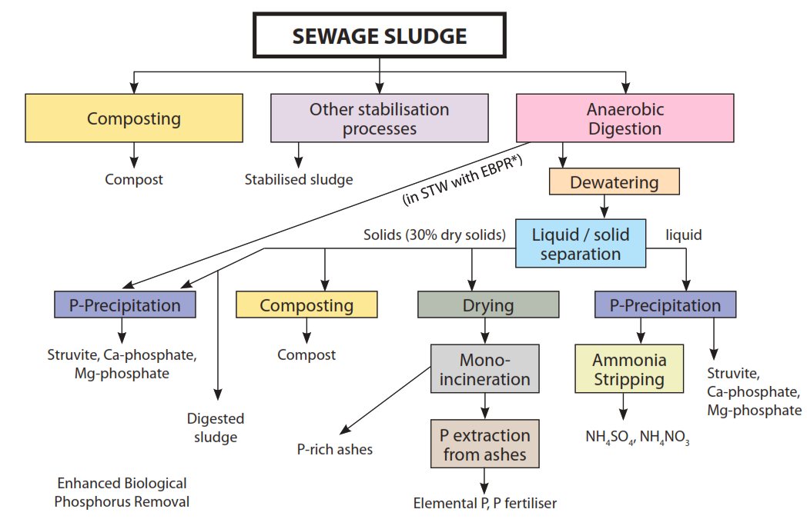
Fanghi di depurazione
I fanghi di depurazione sono un substrato organico relativamente ricco di nutrienti e oligoelementi. La composizione dei fanghi varia a livello regionale e stagionale e il monitoraggio della concentrazione e delle quantità di nutrienti nelle acque reflue che raggiungono i sistemi di trattamento delle acque reflue è scarso.
La digestione anaerobica è il trattamento più comune per i fanghi che vengono successivamente applicati al terreno. La digestione anaerobica stabilizza i composti organici dei fanghi e riduce l'odore.
Il biogas generato dal processo può essere usato interna-
mente all'impianto o essere utilizzato per produrre elettricità.
I fanghi vengono utilizzati in agricoltura come fonte di sostanze nutritive (N e P) per le piante e per reintegrare la materia organica nel terreno.
L'applicazione dei fanghi ai terreni agricoli è disciplinata dalla
direttiva sull'utilizzo dei fanghi in agricoltura (86/278/CEE).

Slide 21
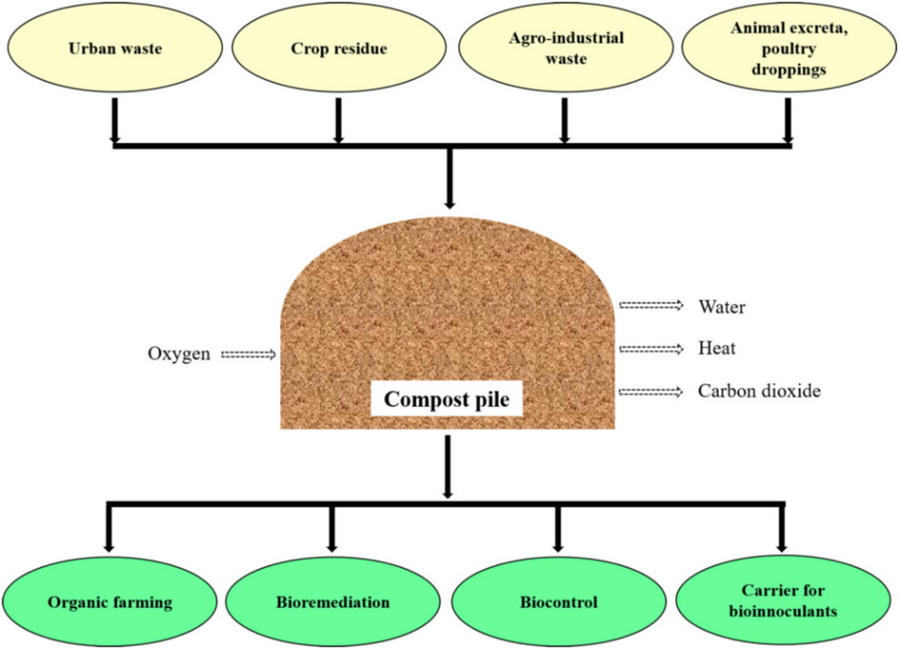
Compostaggio
Un processo biologico naturale in cui i microrganismi decompongono i materiali organici in un ammendante del suolo ricco di sostanze nutritive. I rifiuti organici, compresi gli scarti di cucina, i rifiuti del giardino e i residui delle colture, vengono mescolati in proporzioni adeguate, aerati e girati regolarmente per favorire la decomposizione.
Il processo può essere migliorato introducendo l'aerazione forzata (compostaggio in cumuli statici aerati) per aumen-tare l'apporto di ossigeno e accelerare la decomposizione.
I rifiuti organici vengono collocati in un cumulo con tubi di aerazione e una ventola spinge l'aria attraverso il cumulo.
Questo metodo accelera il processo di compostaggio.

Slide 22
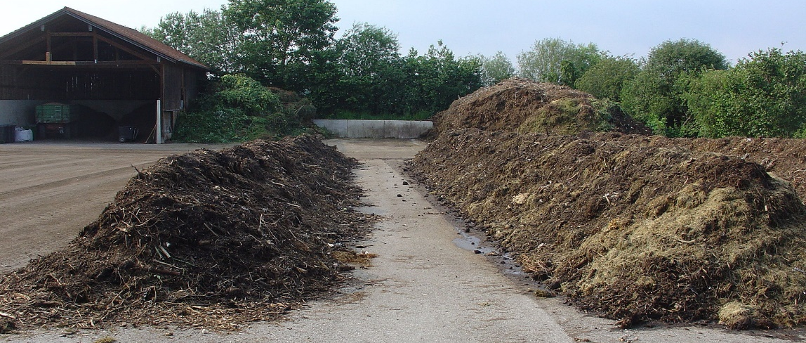
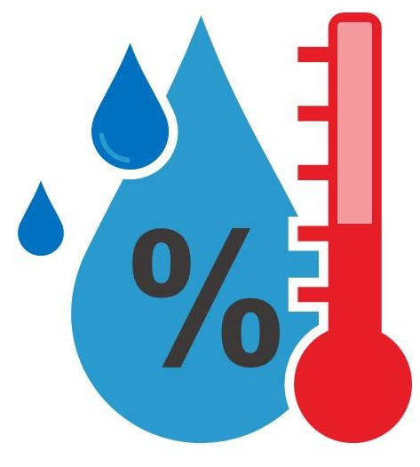
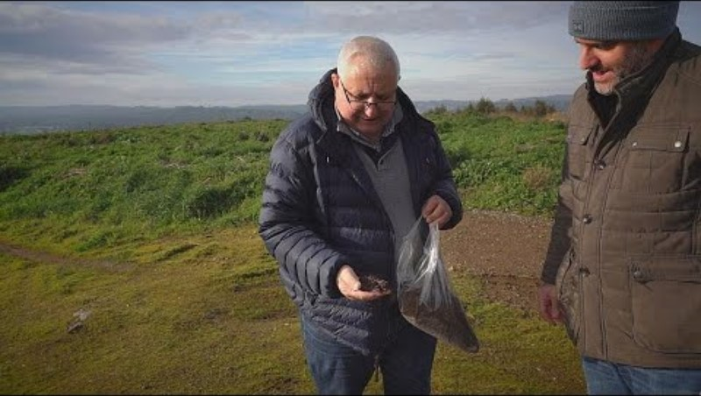
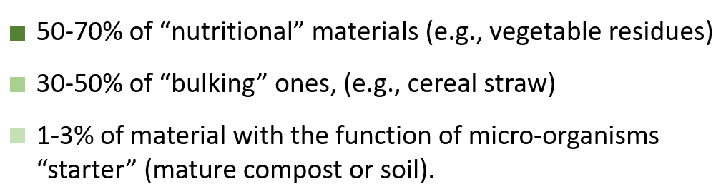

Compostaggio
È possibile riciclare i residui agricoli in agricoltura biologica attraverso la produzione di compost in azienda
Occhio alla ricetta!
La temperatura del cumulo deve essere controllata costantemente per valutare la fase finale del processo (quando la temperatura interna si avvicina a quella esterna).
L'umidità del cumulo di compostaggio deve essere controllata settimanalmente e mantenuta tra il 40 e il 70%.
I terreni degradati iniziano a fiorire grazie ai progetti europei di compostaggio
Il 25% di tutto il compost prodotto nell'UE 27, in CH, NO e UK è certificato secondo lo schema di assicurazione della qualità dell'ECN. L'European Compost Network (ECN) è un'organizzazione europea senza scopo di lucro che promuove pratiche di riciclaggio sostenibile nel compostaggio, nella digestione anaerobica e in altri processi di trattamento biologico.

Slide 23
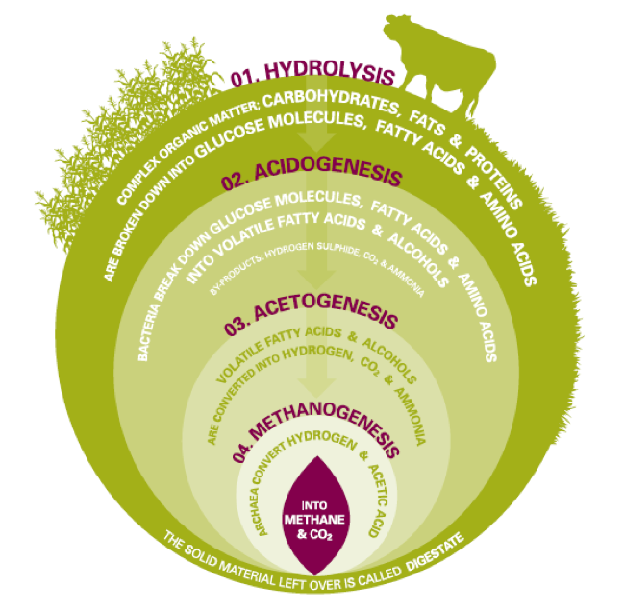
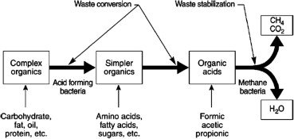
Digestione anaerobica
Processo in cui i microrganismi decompongono la materia organica in assenza di ossigeno, producendo biogas (metano e anidride carbonica) e un liquame ricco di nutrienti. Il biogas generato può essere utilizzato per produrre energia e il materiale digerito (digestato) è un prezioso fertilizzante
La biomassa aggiunta al digestore viene scomposta in zuccheri, aminoacidi e acidi grassi (idrolisi), fermentata per produrre acidi grassi volatili e alcoli (acidogenesi), seguita dalla conversione in idrogeno, anidride carbonica e ammoniaca e, infine, i metanogeni producono biogas da acido acetico e idrogeno.
La digestione anaerobica dei rifiuti alimentari avviene a due intervalli di temperatura ottimali, 35-40°C (mesofilo) e 55-60°C (termofilo).
Le quattro fasi del processo di DA

Slide 24
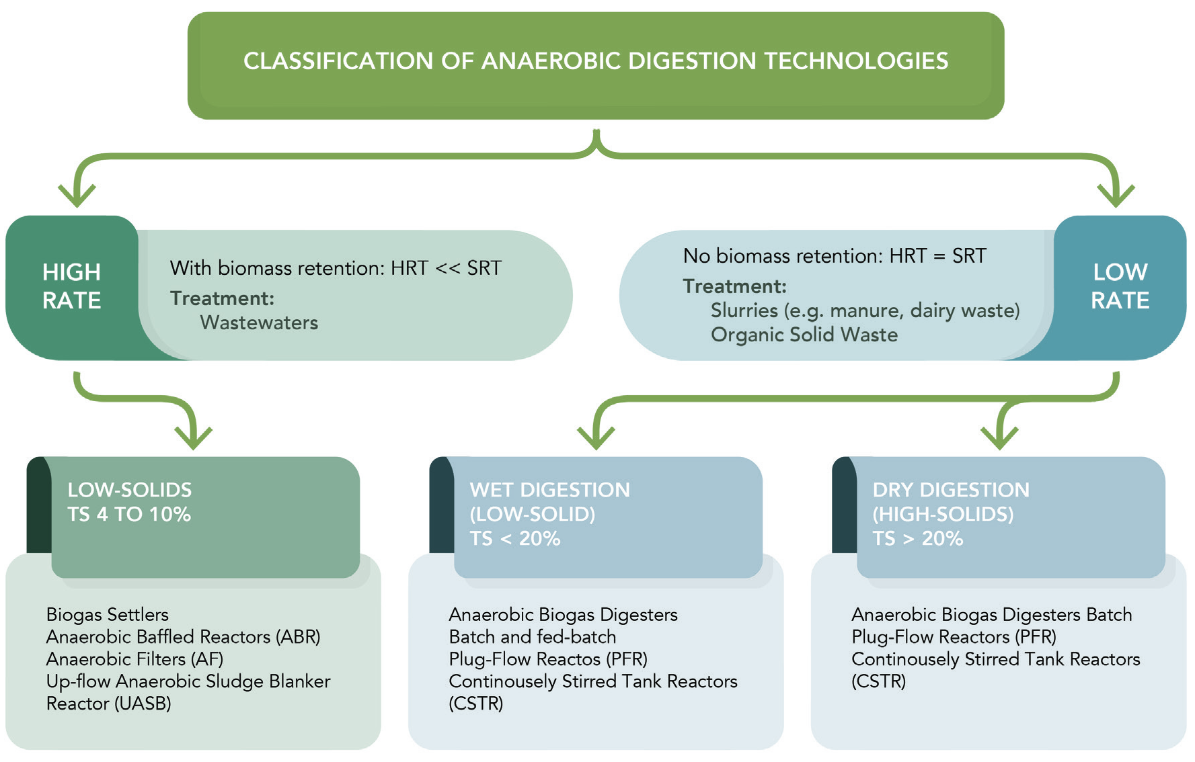
Digestione anaerobica
In base ai costituenti e alla consistenza dei rifiuti alimentari trattati, un digestore anaerobico può essere progettato comeun sistema "umido", "secco", "liquido" o di "co-digestione"
DIGESTIONE UMIDA
DIGESTIONE LIQUIDA
Adatto per la DA della maggior parte dei rifiuti alimentari, come la raccolta differenziata, i rifiuti organici commerciali e industriali provenienti da supermercati, impianti di trasforma-zione alimentare e ristorazione. La materia prima contiene in genere meno del 15% di sostanza solida secca.
La digestione liquida è particolarmente indicata per le industrie alimentari e delle bevande che generano grandi volumi di acque reflue con bassi solidi sospesi, come gli effluenti di birrerie, zuccherifici, fabbriche di bevande, amidifici e industrie dolciarie.
CO-DIGESTIONE
DIGESTIONE SECCA
Gli impianti di trattamento delle acque reflue con elevato fabbisogno energetico beneficiano dell'alto valore energetico dei rifiuti alimentari, mentre i raccoglitori di rifiuti alimentari beneficiano di qualsiasi capacità in eccesso degli impianti di trattamento reflui.
La digestione a secco è più adatta per i rifiuti organici con una maggiore componente di solidi, come i rifiuti alimentari raccolti insieme agli scarti del giardino.

Slide 25
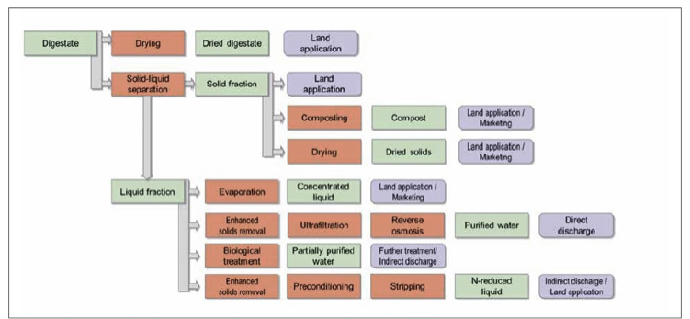
Digestione anaerobica
Il digestato può essere utilizzato intero o separato: le frazioni solide possono essere trasformate in compost e/o essiccate in solidi secchi per l'applicazione al terreno. Le frazioni liquide possono essere concentrate in fertilizzanti liquidi o trattate parzialmente e inviate a un impianto di trattamento delle acque reflue o completamente trattate e scaricate.
Il costo del capitale per lo sviluppo di un impianto digestore è l'investimento iniziale necessario per:
1. Studio di fattibilità e Procedure di pianificazione e autorizzazione;
2. Acquisto del terreno/sito per l'impianto;
3. Allacciamento alle reti di elettrica, gas, acqua;
4. Collegamento alla rete stradale per l'accesso all'impianto;
5. Connessione al trattamento degli effluenti per le acque reflue;
6. Attrezzature per il pretrattamento delle materie prime come maceratori, impianti di de-packaging e pastorizzatori e pastorizzatore;
7. Tecnologia di alimentazione, compresi pozzi di miscelazione, pompe e alimentatori;
8. Apparecchiature per il digestore, tra cui serbatoi in acciaio/calcestruz-zo, miscelatore, circuiti di riscaldamento serbatoi in acciaio/cemento, miscelatore, sensori, copertura e stoccaggio del gas;
9. Stoccaggio post-digestione deldigestato e stoccaggio del gas;
10. Attrezzature per la pulizia del biogas;
11. Attrezzature per l'utilizzo del biogas, tra cui caldaie, motori di cogenerazione, scambiatori di calore e scambiatori;
12. Stoccaggio e trattamento del digestato;
13. Macchinari per movimentazione dei rifiuti all'interno dell'impianto
Fonte dati: 2018 World Biogas Association.

Slide 26
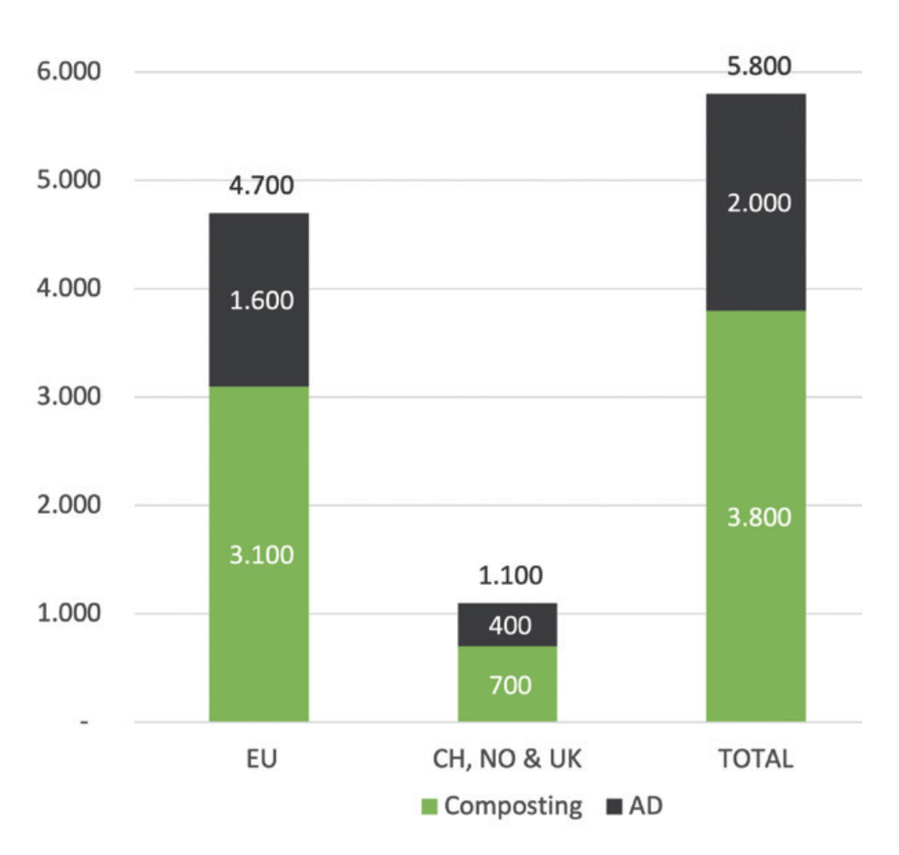

Il settore del trattamento dei rifiuti organici nell'UE
Si stima che esistano 3.800 impianti di compo-staggio e 2.000 impianti di digestione anaero-bica che trattano i rifiuti organici in tutta l'UE27 più NO, CH e UK.
In media, ogni impianto digestore tratta una quantità maggiore di rifiuti e serve una popolazione maggiore rispetto a un impianto di compostaggio.
Fonte dati: ECN rapport 2022.

Slide 27
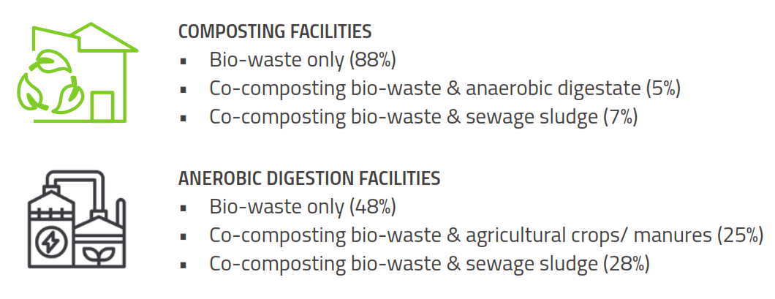
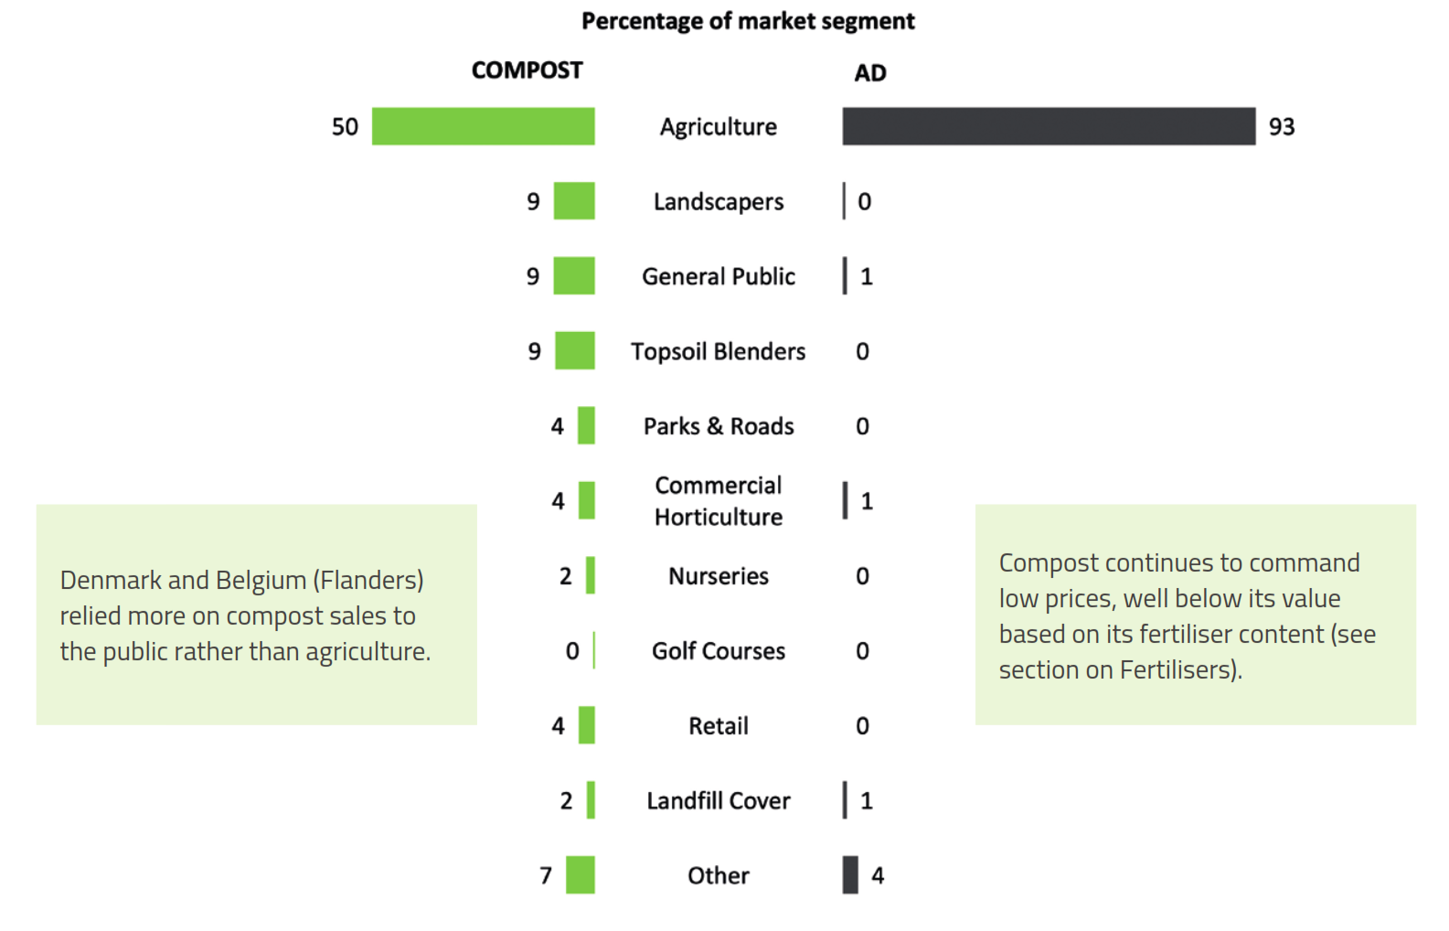
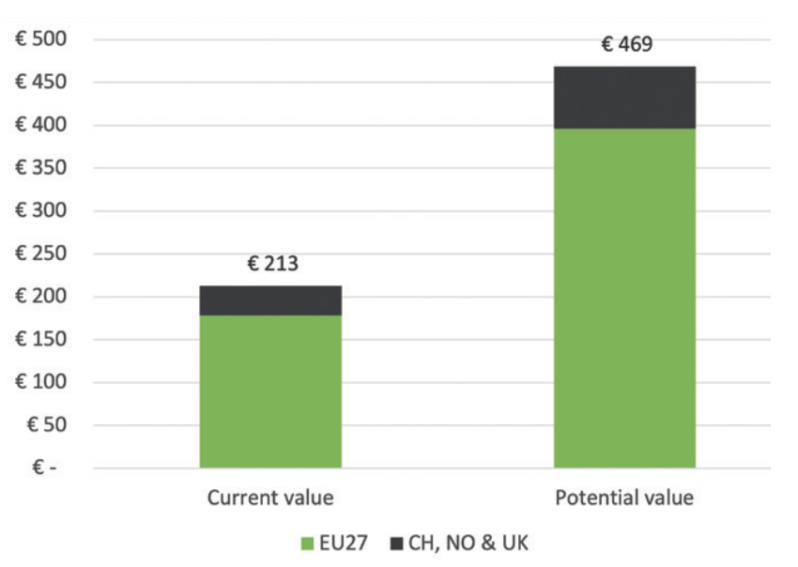
Il settore del trattamento dei rifiuti organici nell'UE
Valore previsto delle vendite di compost entro il 2035 ipotizzando il raddoppio delle materie prime in ingresso (rifiuti)
Danimarca e Belgio si sono basati maggiormente sulla vendita di compost al pubblico piuttosto che all'agricoltura
Il compost continua ad avere prezz bassi, ben al di sotto del suo valore basato sul suo contenuto di fertilizzanti
Prezzo per tonnellata di compost
Fonte dati: ECN rapport 2022.

Slide 28
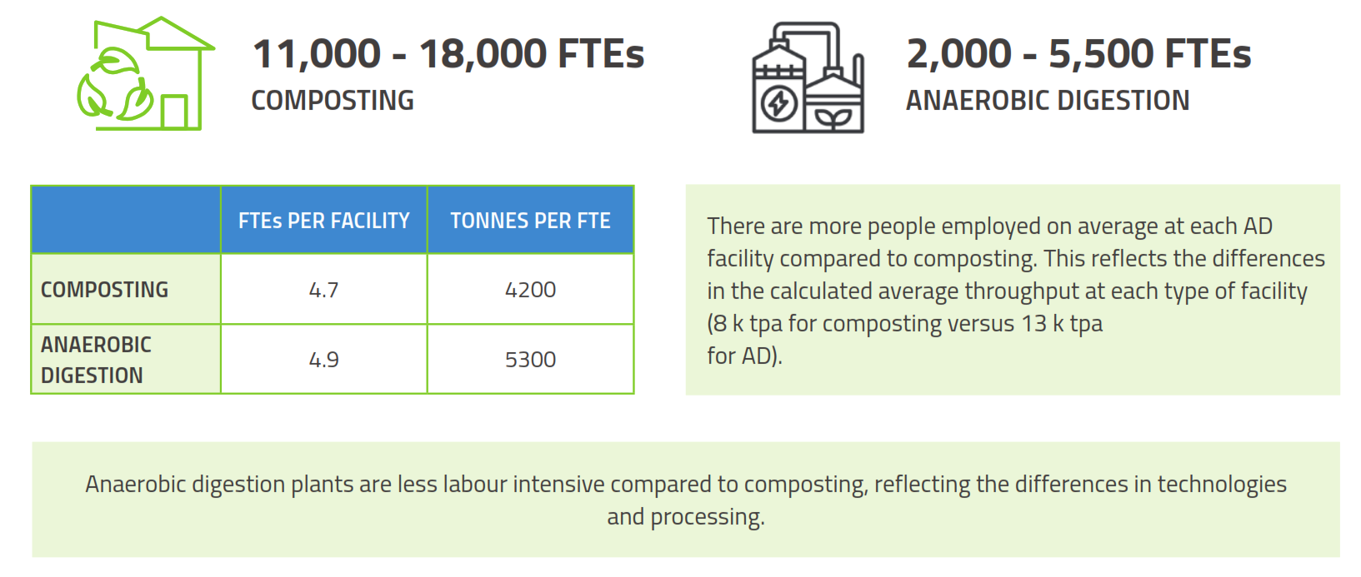
Il settore del trattamento dei rifiuti organici nell'UE
Gli impianti di digestione anaerobica sono meno intensivi di manodopera rispetto al compostaggio, il che riflette le differenze nelle tecnologie e nei processi di lavorazione
* L’equivalente a tempo pieno o FTE (Full Time Equivalent, in inglese) è una misura utilizzata per conoscere il numero di lavoratori a tempo pieno necessari per svolgere un'attività
Fonte dati: ECN rapport 2022.

Slide 29
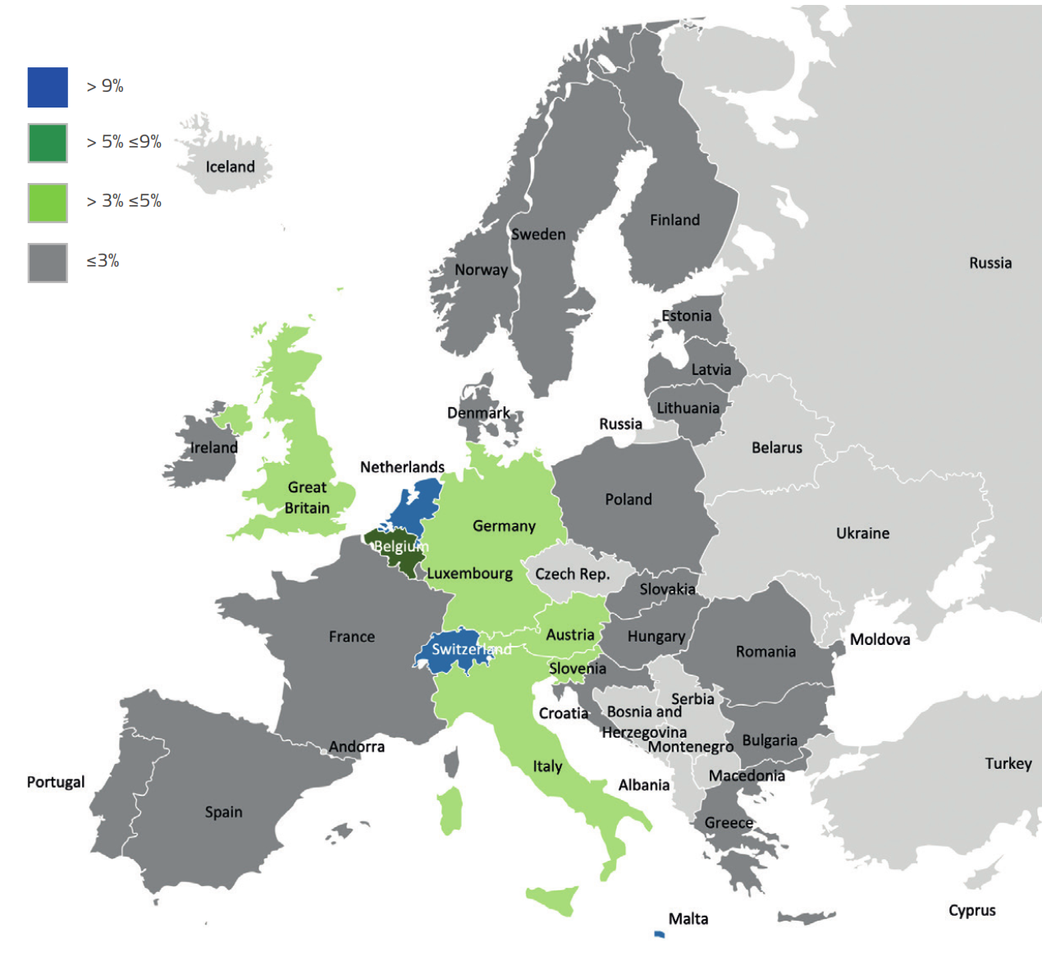
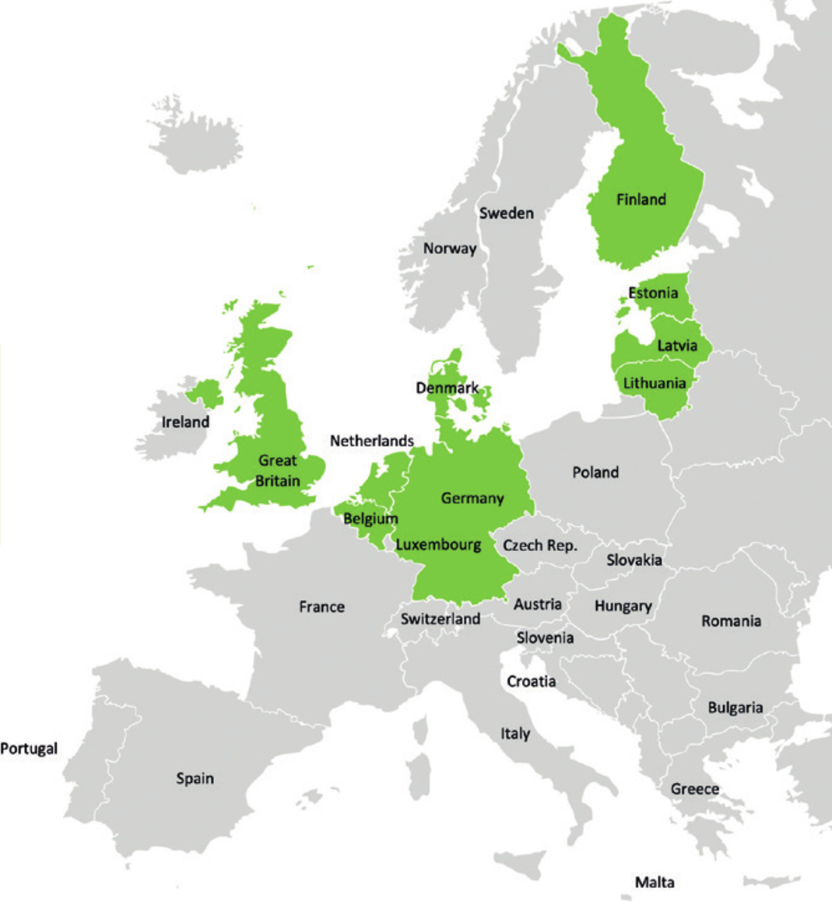
Riciclaggio del carbonio e miglioramento del suolo
Tutti i terreni europei soffrono di erosione. Il 2% dei terreni arabili e il 16% dei terreni agricoli moderatamente erosi potrebbero beneficiare dell'applicazione di compost (10 tonnellate/ha).
Paesi che attualmente (2022) producono una quantità di compost superiore a quella necessaria per applicare a tutti i loro terreni agricoli erosi una dose di 10 tonnellate/ha all'anno.
La maggior parte dei paesi europei non produce abbastanza compost da applicare ai propri terreni erosi.
La frazione di terreno arabile che potrebbe beneficiare del compost attualmente prodotto è molto bassa.
Fonte dati: ECN rapport 2022.

Slide 30

5
Costo/beneficio: da spreco a opportunità
I costi e i benefici associati al riutilizzo dei rifiuti organici possono variare a seconda di fattori quali il tipo di rifiuto, il metodo di riutilizzo scelto, le normative locali e gli obiettivi specifici del programma di riutilizzo.
COSTI
Investimento in infrastrutture
investimento iniziale in infrastrutture, attrezzature e tecnologie
Costi di trasporto
costi associati a veicoli, carburante e manodopera
Costi operativi
manodopera, energia, manutenzione e monitoraggio
Conformità normative
Il rispetto delle normative e degli standard ambientali può richiedere investimenti aggiuntivi per il monitoraggio
Competizione sul mercato
BENEFICI
Riduzione dei costi di smaltimento dei rifiuti
riduzione dei costi di smaltimento in discarica
Miglioramento e fertilità del suolo
costi associati a veicoli, carburante e manodopera
Generazione di energia
il biogas per la produzione di energia è un esempio
Opportunità economiche
creazione di posti di lavoro in impianti di riciclaggio, la produzione di compost o di bioenergia.
Riduzione dei gas serra emessi

Slide 31


Vantaggi e svantaggi
panoramica sui vantaggi e gli svantaggi legati alle diverse strategie di gestione dei rifiuti organici
Alimentazione animale
Residui| Mais, canna da zucchero, cereali, sorgo, soia, grano e ortaggi.
PRO |Fonte di nutrimento per gli animali, riduzione dei rifiuti
CONTRO |Tossicità nei mangimi dovuta alle tossine prodotte dalla coltura stessa o applicate alla coltura (ad esempio, insetti-cidi o erbicidi) o prodotte da muffe e funghi
Compost
Residui| Foglie, erba tagliata, residui vegetali, scarti di cibo
PRO |Fertilizzante organico, risolve i problemi ambientali, uccide gli agenti patogeni, riduce la germinazione delle erbe infestanti e gli odori, riduce i rifiuti in discarica.
CONTRO |I costi per la preparazione del sito e le attrezzature possono essere elevati, il periodo di trattamento lungo, odori e polvere.

Slide 32


Vantaggi e svantaggi
panoramica sui vantaggi e gli svantaggi legati alle diverse strategie di gestione dei rifiuti organici
Coltivazione di funghi
Residui| Paglia di grano, paglia di riso, crusca di riso, melassa, residui di caffè, foglie di tè, cotone, segatura
PRO |Pratiche agricole efficaci per costi ridotti e per combattere l'inquinamento ambientale causato da questi rifiuti.
CONTRO |Mancanza di mercato e di promozione a livello locale
Pacciamatura
Residui| Trucioli di corteccia, sfalci d'erba, paglia di frumento o di risone, foglie di piante, compost e segatura
PRO |Previene l'erosione, mitiga la tempera-tura del suolo, fornisce nutrienti, uccide pato-geni e parassiti, aumenta la ritenzione idrica..
CONTRO | Mantenere il terreno troppo umi-do su terreni poco drenati, luoghi di riprodu-zione di alcuni parassiti, i pacciami (fieno e paglia) contengono semi che possono diven-tare erbacce

Slide 33
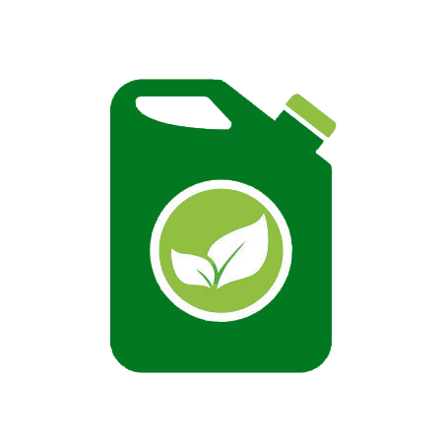
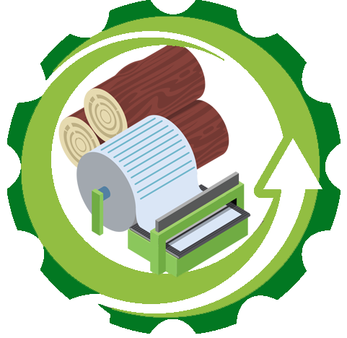
Vantaggi e svantaggi
panoramica sui vantaggi e gli svantaggi legati alle diverse strategie di gestione dei rifiuti organici
Bio carburanti
Residui| Riso (bioetanolo), grano (bioetanolo) e paglia di mais (bioetanolo) e bagassa di canna da zucchero (biocarburante)
PRO | Rinnovabili, riduzione della dipendenza dai combustibili fossili, riduzione dei rifiuti
CONTRO | Costi per la realizzazione di un impianto di energia da biomassa sono elevati
Carta e cellulosa
Residui| Paglia di grano, stracci di cotone, linters di cotone, legno di conifere
PRO | Minore impatto ambientale rispetto alla lavorazione delle materie prime, prevenzione della deforestazione, disponibilità costante di residui di scarto
CONTRO | Mancanza di un mercato disponibile e di un'adeguata promozione a livello locale

Slide 34

6
La legislazione europea sul riutilizzo dei residui organici in agricoltura
La legislazione europea sul riutilizzo dei residui organici in agricoltura promuove pratiche agricole sostenibili e la tutela ambientale. L'UE dispone di un quadro di riferimento per la gestione/riciclaggio dei rifiuti che include i residui organici
Direttiva Quadro sui Rifiuti | (Direttiva 2008/98/CE) stabilisce principi e definizioni relativi ai rifiuti, al riciclaggio e al recupero. Incoraggia il riutilizzo dei residui organici, ove possibile.
Piano d'azione per l'economia circolare | assieme al Green Deal europeo sottolinea l'importanza dell'uso e della gestione sostenibile dei residui organici in agricoltura per ridurre i rifiuti e promuovere l’uso efficiente delle risorse.
Le normative e le linee guida specifiche possono variare da un Paese all'altro dell'UE. Le normative locali forniscono indicazioni più dettagliate e specifiche per ogni regione sull'uso dei residui organici in agricoltura.

Slide 35

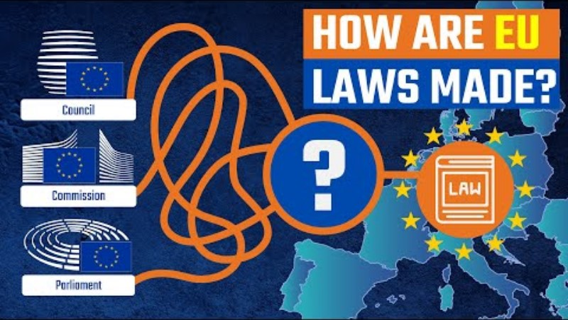
Regolamento UE sui prodotti fertilizzanti (Reg. UE 2019/1009)
Applicate dal 16 luglio 2022, le nuove norme rafforzano il ruolo del mercato unico, contribuiscono a ridurre l'impatto ambientale dei fertilizzanti, limitano i rischi per la salute umana e riducono la dipendenza dell'Europa dai fertilizzanti importati

Slide 36
Regolamento UE sui prodotti fertilizzanti (Reg. UE 2019/1009)
Alcuni punti rilevanti
Più facile per i produttori di fertilizzanti organici e provenienti da filiere di recupero la vendita di prodotti con standard di qualità armonizzati per tutti i tipi di materiali che possono essere commercializzati in tutta l'Unione Europea
Più scelta per gli agricoltori, riduzione dei rischi per l’ambiente e per la salute dei consumatori.Kuyfku
Il caso dei fertilizzanti organo-minerali a "basso contenuto di cadmio" <20 mg/kg permette di migliorare il livello di protezione del suolo e di ridurre i rischi per la salute e l'ambiente rispetto ai fertilizzanti minerali ad alto contenuto di cadmio.
Promozione dell'uso di fertilizzanti organici e biologici che derivano dal recupero di materiali di scarto.
Istituzione di criteri di qualità, sicurezza e ambientali a livello europeo per i fertilizzanti "UE«
La piena armonizzazione del mercato interno eliminerà tutti i costi relativi al mutuo riconoscimento e/o alla divergenza delle norme nazionali, oltre a garantire un livello uniforme di protezione della salute umana e dell'ambiente

Slide 37
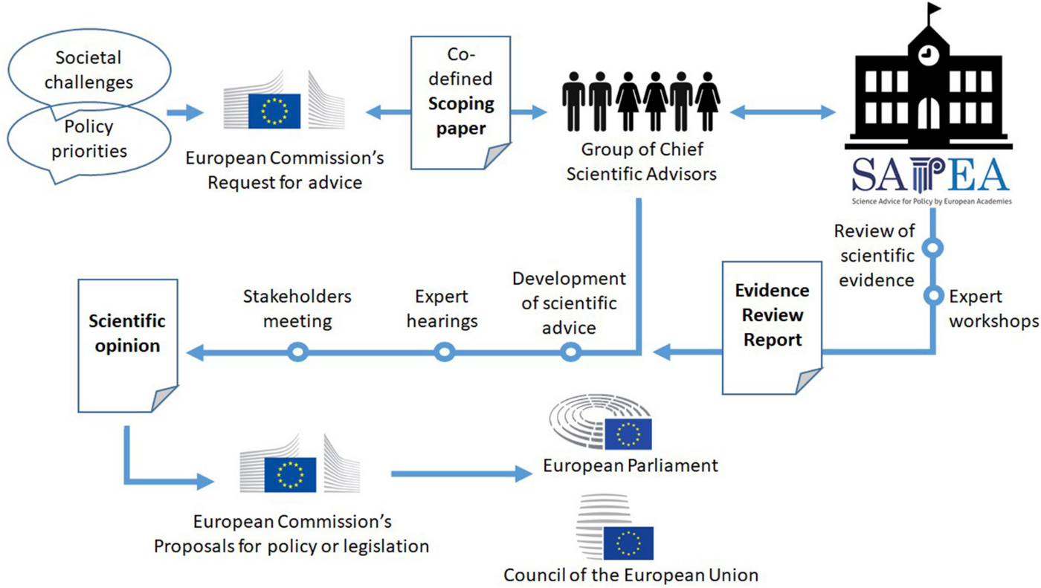
Le interazioni tra scienza e politica nell'UE
Il Meccanismo di consulenza scientifica (SAM) della Commissione europea è stato creato nel 2016 per sostituire il Chief Scientiﬁc Advisor, che fino a quel momento era l'unico consulente scientifico, alle dirette dipendenze del Presidente della Commissione europea
Il SAM si basa su un gruppo di esperti composto da capi consulenti scientifici nominati dal Consiglio europeo

Slide 38


